Slide 1
Clase 14

Slide 2
¿Qué quiere decir ECONOMIA ABIERTA para la macroeconomía?
El punto de partida es:
CUENTA CORRIENTE = - SUPERAVIT RESTO del MUNDO
Es fundamental el comportamiento de la CUENTA COMERCIAL. Problemas básicos:
La competitividad y la especialización internacional
Tipo de cambio real y PPP
Términos del intercambio
Productividad
Shocks: ¿Cuáles son relevantes para la macroeconomía?
Se agrega el comportamiento de la cuenta de capital y financiera
Régimen cambiario: Trilema
Movimientos de capital y fallas de mercado
Shocks y economías emergentes
El régimen internacional
Finanzas internacionales vs. Macro de economías abiertas
La arquitectura financiera internacional y los bienes públicos globales

Slide 3
Precios relativos
En macroeconomía abierta hay dos precios relativos que son clave por tener que ver con el equilibrio en el mercado de trabajo y la competitividad.
Salario real : Salario nominal (W) dividido el IPC
Tipo de cambio real (TCR)
¿Bien expuesto a la competencia internacional?
SI ➔TRANSABLES ≈ Mayoristas
N0 ➔ NO TRANSABLES ≈ Minoristas
TCR ≈ Transables / No transables ≈ IPM/IPC
El tipo de cambio real se puede definir de diferentes maneras. Si llamamos E al tipo de cambio nominal, P* a los precios internacionales y Z al tipo de cambio real:
E está expresado como cantidad de unidades de moneda local por unidad extranjera: ej., pesos por dólar.

Slide 4

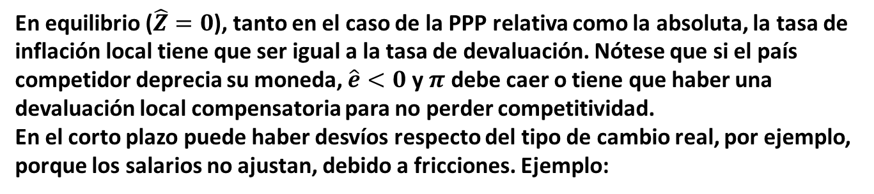
Si Z =1 en equilibrio, diremos que se cumple la paridad del poder de compra o PPP absoluta.
Si z ≠ 1 en equilibrio, diremos que se cumple la paridad del poder de compra relativa, PPP relativa. En equilibrio,
En equilibrio ($\hat{Z}=0$), tanto en el caso de la PPP relativa como la absoluta, la tasa de inflación local tiene que ser igual a la tasa de devaluación. Nótese que si el país competidor deprecia su moneda, $\hat{e}<0$ y $π$ debe caer o tiene que haber una devaluación local compensatoria para no perder competitividad.
En el corto plazo puede haber desvíos respecto del tipo de cambio real, por ejemplo, porque los salarios no ajustan, debido a fricciones. Ejemplo:
$${ P}_{t}=\left(1+β\right)W_{t}$$
$$Z_{t}=\frac{E_{t}P_{t}^{∗}}{\left(1+β\right)W_{t}}==>$$
En el corto plazo las variaciones del salario nominal inciden en la competitividad y deben ser consistentes con la inflación y la depreciación de la moneda. Son todas variables nominales. Aparece a corto plazo, entonces, un posible conflicto entre la nominalidad y los fundamentos de largo plazo, asociados con la evolución de la productividad local y externa y, por ende, con la competitividad del país.

Slide 5
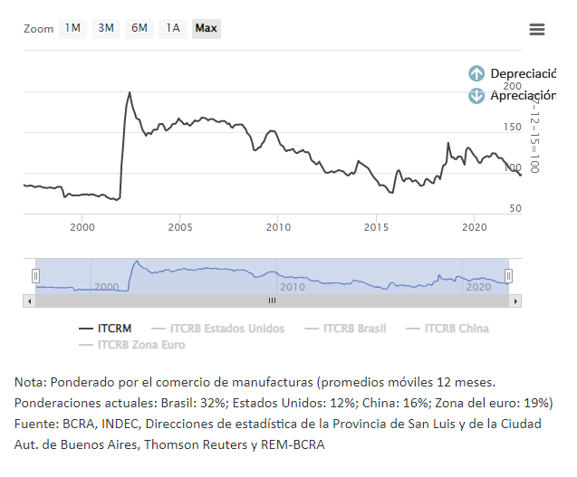
Tipo de cambio real multilateral, Argentina (BCRA)

Slide 6
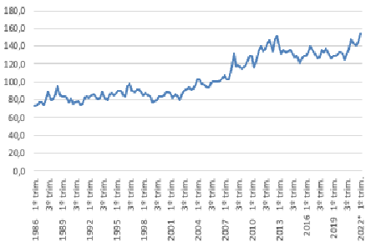
Términos del Intercambio, Argentina (INDEC)

Slide 10
T r i l e m a
Fijación soft
Tipo cambio fijo + Movilidad de K ➔
Sin Autonomía Monetaria
Tipo de cambio fijo
Patrón oro
Caja de conversión
Tipo cambio fijo + Movilidad de K ➔
Sin Autonomía Monetaria
Unión Monetaria
Moneda compartida
Dolarización
Meta de Moneda
Tipo cambio flexible + Movilidad de K ➔
Autonomía Monetaria
Tipo de Cambio Flexible
Meta de Inflación
Control de K
Cepo
Sin Movilidad de K +
Tipo de cambio flexible ➔
Autonomía Monetaria

Slide 11
Regímenes Internacionales e Instituciones de Coordinación
Patrón Oro
Autarquía
Bretton Woods
Mundo
Global
Movimientos
de Capital
Sí
No
No
Sí
Régimen
Cambiario
Flotación -
U. Monetaria -
Varios
Fijo
Heterodoxo
Fijo
Evolución del
Comercio Internacional
Muy Buena
Mala
Muy Buena
Muy Buena
Mecanismos de Coordinación Internacional
Automático
No Cooperativo
Falla de Coordinación
IFIs-GATT
Algo Cooperativo
IFIs-OMC-AR
Algo Cooperativo

Slide 12
¿Qué tengo que leer?
Lafrance, R. and Schembri, L, (2002) "Purchasing-Power Parity: Definition, Measurement, and
Interpretation", Bank of Canada Review, Autumn.
European Central Bank (2003), “Exchange Rate Regimes for Emerging Market Economies”,
Monthly Bulletin, February.
¿Qué leo para la próxima?
Gourinchas, Pierre-Olivier and Helene Rey (2013), "External Adjustment, Global Imbalances, Valuation Effects", Science Po, PP 1-8.

